Slide 1


Flexible Rate-Splitting Multiple Access
With Finite Blocklength
Y. Wang, V. W. S. Wong and J. Wang, "Flexible Rate-Splitting Multiple Access With Finite Blocklength," in IEEE Journal on Selected Areas in Communications, vol. 41, no. 5, pp. 1398-1412, May 2023, doi: 10.1109/JSAC.2023.3240783.
Name: Jingjing Tan
Date: August 24, 2023

Slide 2




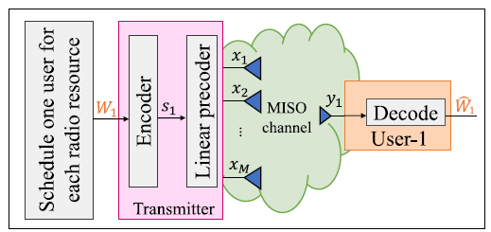
I. Introduction
相关背景
随着数据流量的增加，传统的正交多址接入(Orthogonal multiple access, OMA)已经无法满足未来无线通信系统对海量连通性和高数据传输量的需求。
TIK TOK
Bili Bili
SOUL
OMA
选择一个用户(如用户1)占用整个无线资源，而另一个用户(即用户2)必须等待访问。
优势：
简单的收发器设计和避免多用户干扰
劣势：
频谱资源利用率低
知行合一、经世致用
自强不息 厚德载物
自强不息 厚德载物
Tsinghua University of China
Central South University
Notes:
由于OMA中每个正交无线资源只用于单个用户，因此同时支持的用户数量受到可用无线资源总数的限制，从而限制了频谱效率。OMA的另一个问题是，只需要少量资源的低速率用户(如物联网-物联网传感器)仍然可能独自占用整个资源块，这进一步导致频谱的低效使用。此外，为了保证OMA系统的性能，需要设计良好的用户调度，而这需要较高的信令开销。

Slide 3
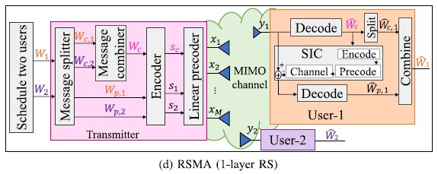
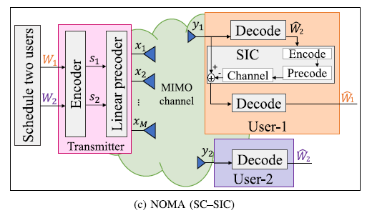
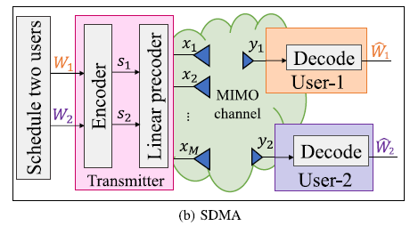
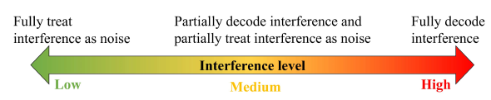
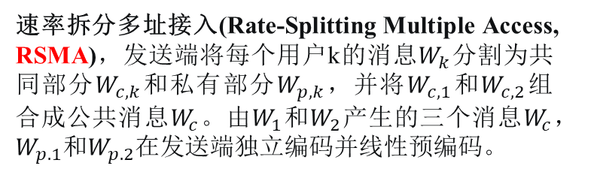
I. Introduction
三种多址接入技术的相关介绍（以2个用户为例）
空分多址接入(Space-Division Multiple Access, SDMA)，两个用户消息被独立编码成两个流，并在发送端进行线性预编码。每个用户通过将来自其他数据流的干扰视为噪声来直接解码其预期的数据流
速率拆分多址接入(Rate-Splitting Multiple Access, RSMA)，发送端将每个用户k的消息$W_{k}$分割为共同部分$W_{c,k}$和私有部分$W_{p,k}$，并将$W_{c,1}$和$W_{c,2}$组合成公共消息$W_{c}$。由$W_{1}$和$W_{2}$产生的三个消息$W_{c}$，$W_{p.1}$和$W_{p.2}$在发送端独立编码并线性预编码。
非正交多址接入(Non-Orthogonal Multiple Access, NOMA)中，用户消息被独立编码为流，在发送端叠加并广播给用户。一个用户(即用户2)的数据流必须由两个用户解码
知行合一、经世致用
自强不息 厚德载物
自强不息 厚德载物
Tsinghua University of China
Central South University
Notes:
SDMA: 然而，当用户数大于发射天线数[1]、[2]时，由于干扰严重，SDMA在过载场景下性能迅速下降。
NOMA: 然而，由于NOMA的用户阶是基于单天线退化信道，在多天线系统中，NOMA可能导致空间维数的低效利用，并产生较高的计算复杂度。
RSMA:通过部分解码干扰和部分将干扰作为噪声处理，RSMA可以实现对干扰的抑制，并获得比NOMA和SDMA更高的频谱效率和自由度(DoF)。此外，RSMA能够为大量具有异构服务质量(QoS)需求的用户提供服务，并对不同的网络负载和不完美信道状态信息(CSI)具有鲁棒性。
SIC: successive interference cancellation，串行干扰消除

Slide 5
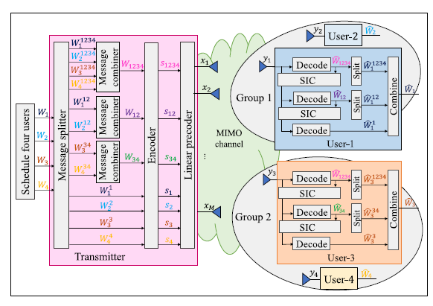
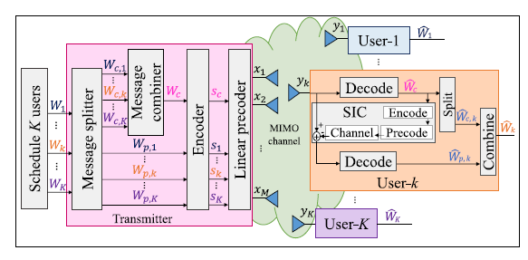
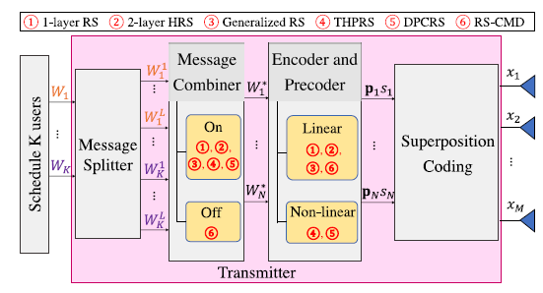
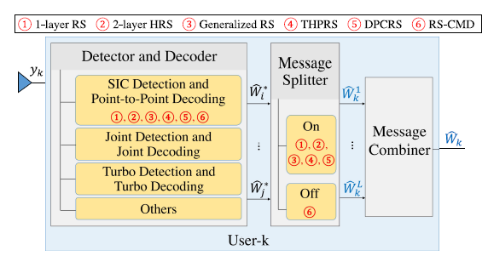
I. Introduction
下行RSMA的类型
2. 2-layer RS
1. 1-layer RS
知行合一、经世致用
自强不息 厚德载物
自强不息 厚德载物
Tsinghua University of China
Central South University
Notes:
5：2020的TCOM-DRCRS; 6：2019的RS+通用报文解码（CMD）

Slide 6
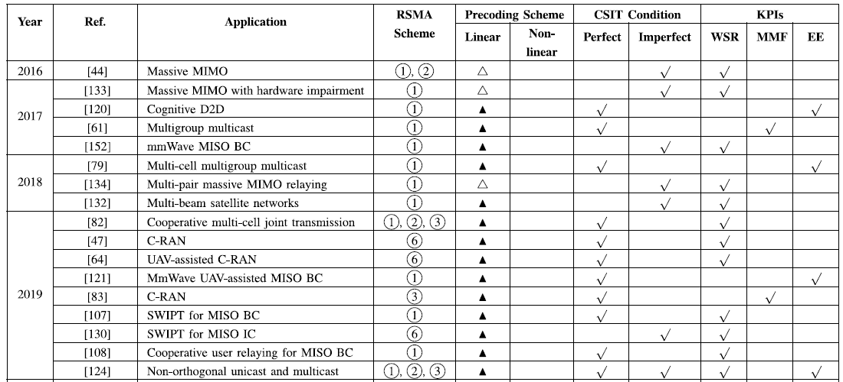
II. Related work
RSMA的研究现状（2016-2019）
知行合一、经世致用
自强不息 厚德载物
自强不息 厚德载物
Tsinghua University of China
Central South University
Notes:
C-RAN：cloud radio access networks, BC: broadcast channel, IC: interference channel, SWIPT: Simultaneous Wireless Information and Power Transfer
CSIT：信道状态信息状况；WSR:加权总速率；MMF：最大最小公平性；EE：能效

Slide 7
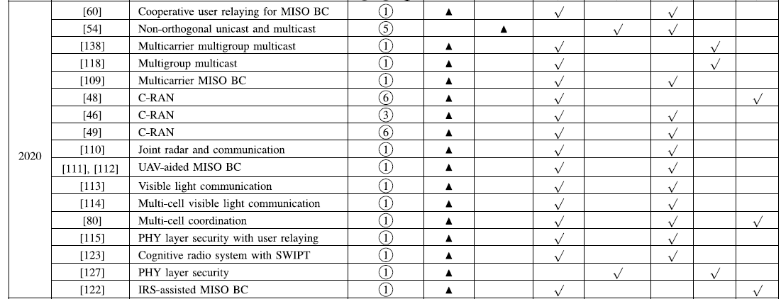
II. Related work
RSMA的研究现状（2020）
知行合一、经世致用
自强不息 厚德载物
自强不息 厚德载物
Tsinghua University of China
Central South University
Notes:
C-RAN：cloud radio access networks, BC: broadcast channel, IC: interference channel, SWIPT: Simultaneous Wireless Information and Power Transfer

Slide 8
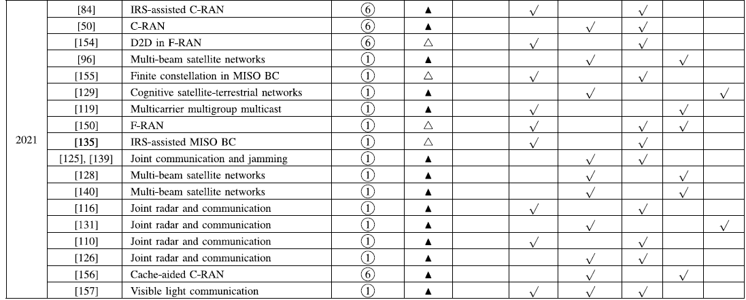
II. Related work
RSMA的研究现状（2016-2019）
知行合一、经世致用
自强不息 厚德载物
自强不息 厚德载物
Tsinghua University of China
Central South University

Slide 9
II. Related work
下行RSMA的挑战和该文的创新点
1. 解码方式
现存的大部分RSMA的研究都采用successive interference cancellation (SIC)对私有消息进行解码。
2. 有限块长度
现存的大部分RSMA的研究中传输速率往往基于传统的香农公式，几乎不考虑区块的长度是有限的。
知行合一、经世致用
自强不息 厚德载物
自强不息 厚德载物
Tsinghua University of China
Central South University

Slide 10


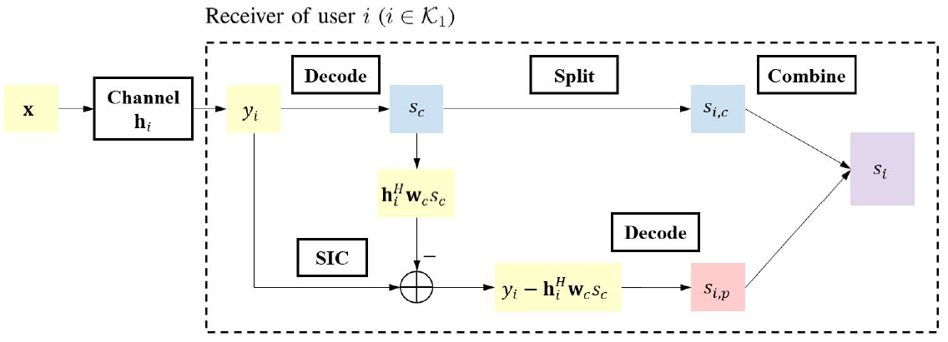
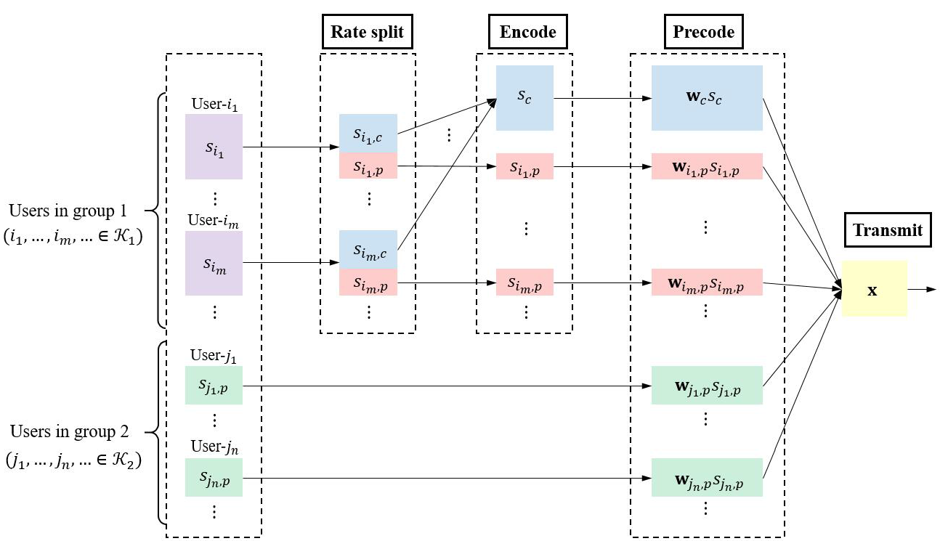
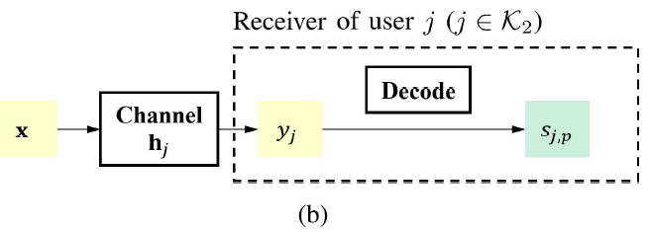
III. System model
下行RSMA的发送器和接收器模型
知行合一、经世致用
自强不息 厚德载物
自强不息 厚德载物
Tsinghua University of China
Central South University

Slide 12


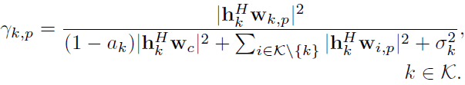





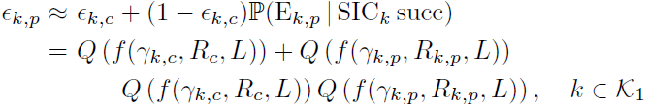
III. System model
下行RSMA的信号模型
SINR
下行RSMA的有效吞吐量
块误码率
有限块长度的吞吐量
知行合一、经世致用
自强不息 厚德载物
自强不息 厚德载物
Tsinghua University of China
Central South University
Notes:
Q是互补高斯累计分布函数，$ε$（\epslion）是块误码率；

Slide 13








III. System model
问题描述
Subject to
C1:
C1：RS用户选择限制
C2:
C2：基站功率限制
C3:
C3：所有用户解码速率要求
C4:
C4：非RS组的用户传输速率为0
C5:
C5+C6：传输速率不能小于0，且不能大于无限块长度情况下的香农公式
C6:
知行合一、经世致用
自强不息 厚德载物
自强不息 厚德载物
Tsinghua University of China
Central South University

Slide 14



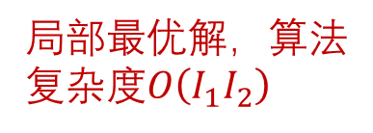

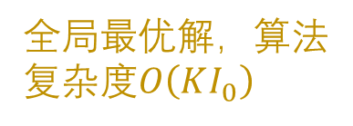
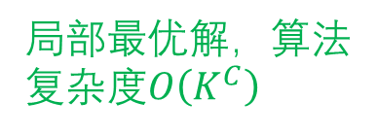
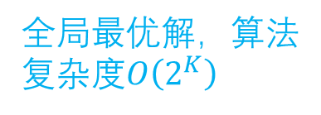
IV. Proposed scheme
问题分解+算法复杂度分析
MO
全局最优解，算法复杂度$O\left(2^{K}\right)$
半定松弛算法+求导
波束成形优化问题$W$
泰勒公式+
逐次凸逼近
局部最优解，算法复杂度$O\left(K^{C}\right)$
SCA
全局最优解，算法复杂度$O\left(KI_{0}\right)$
数据速率优化问题$R$
凸优化问题求解
局部最优解，算法复杂度$O\left(I_{1}I_{2}\right)$
RS用户选择问题$a$
模拟退火算法
所提算法的计算复杂度$O\left(I_{1}I_{2}\left(2^{K}+KI_{0}\right)\right)$
知行合一、经世致用
自强不息 厚德载物
自强不息 厚德载物
Tsinghua University of China
Central South University

Slide 15
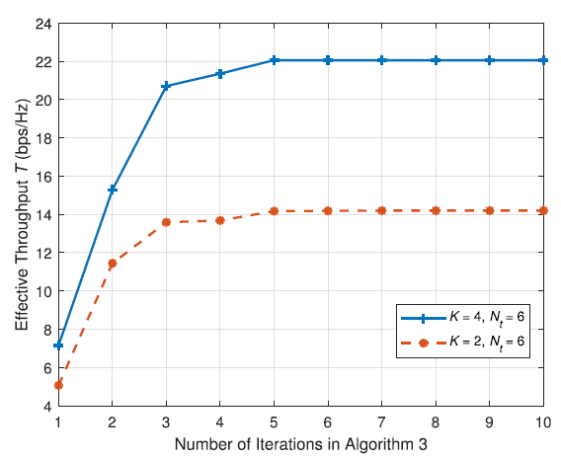
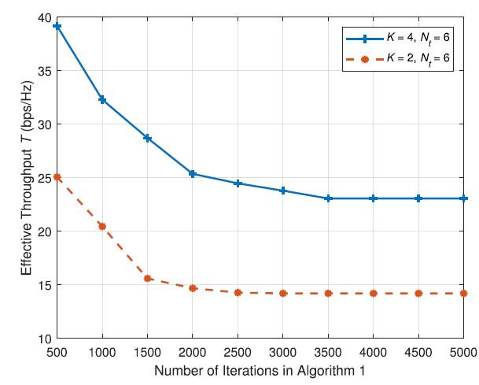
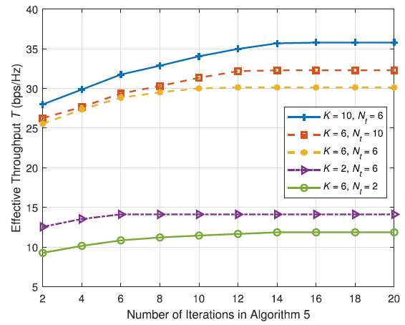
V. Performance evaluation
收敛性分析：
MO
SCA
Proposed scheme
知行合一、经世致用
自强不息 厚德载物
自强不息 厚德载物
Tsinghua University of China
Central South University

Slide 16
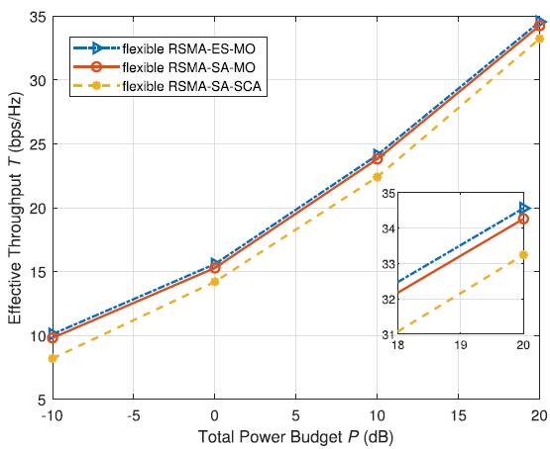
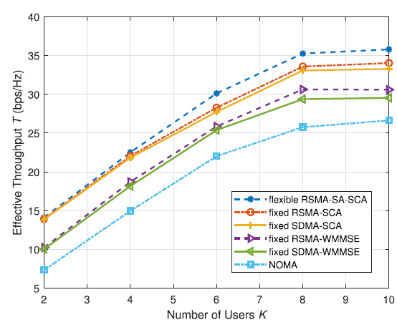
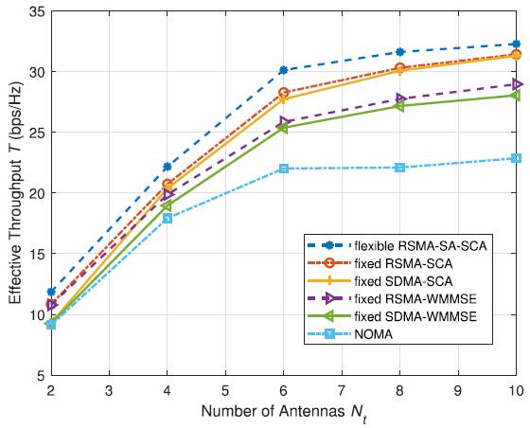
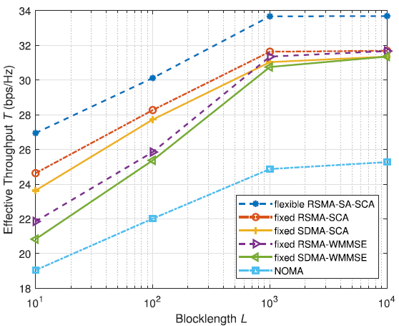
V. Performance evaluation
不同因素对吞吐量的影响分析：
1.总功率
2.用户数量
3.天线数量
4.块长度
知行合一、经世致用
自强不息 厚德载物
自强不息 厚德载物
Tsinghua University of China
Central South University
Notes:
ES：用户选择，SA：模拟退火；

